Slide 1


Slide 2



Plan de la séance 6
Réservé à l’enseignant (e)
1. Révision
Vocabulaire.
Lire un texte.
Écrire un paragraphe.
Répondre à des questions en rafales.
Histoire :Samir et le fantôme .

Slide 3
Réservé à l’enseignant (e)
(ة)خاص بالأستاذ
Au terme de cette séance de révision, l’enseignant doit vérifier qu’au moins 80% des élèves sont capables de :
Reconnaitre les mots de vocabulaire.
Lire et comprendre un texte.
Ecrire un paragraphe.
Répondre spontanément à des questions sur le contenu de la semaine.
* Si ce taux n’est pas atteint, il convient de mettre en place des actions de remédiation, collectives ou individuelles.

Slide 4
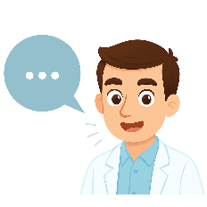
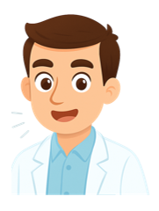


Bonjour les enfants. Aujourd’hui, nous allons réviser les leçons de la semaine qui s’achève. Soyez attentifs.

Slide 5
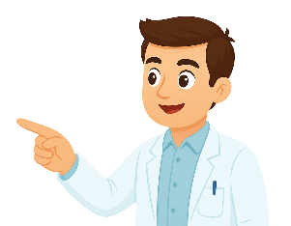

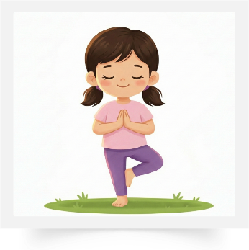
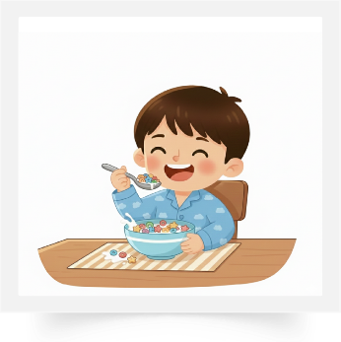
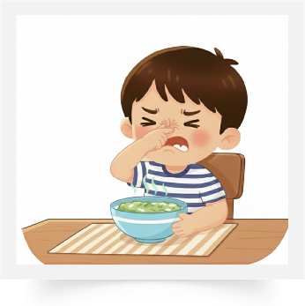
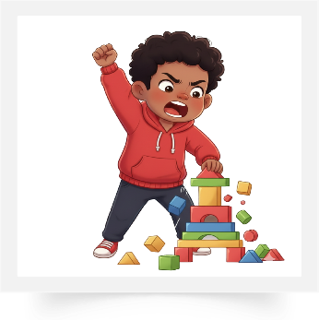
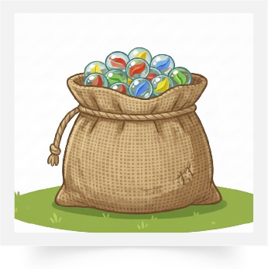
Répétons ensemble : Utile – La concentration – Bon – Mauvais– Violent – Trop.
Utile
La concentration
Bon
Mauvais
Violent
Trop

Slide 6
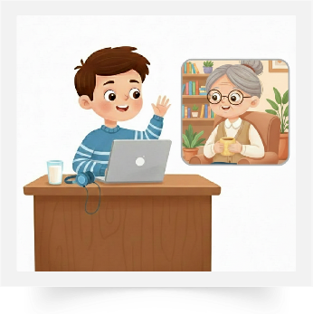
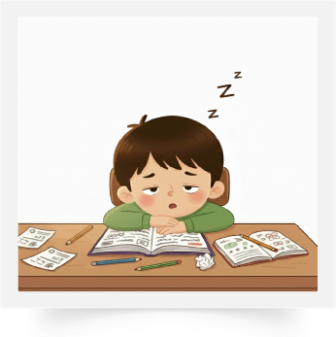
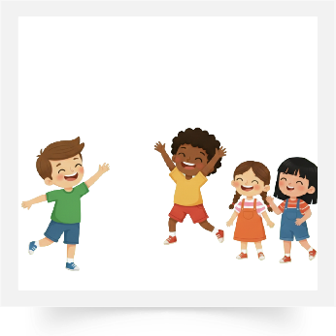
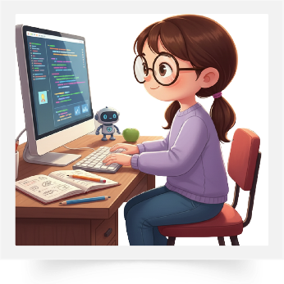
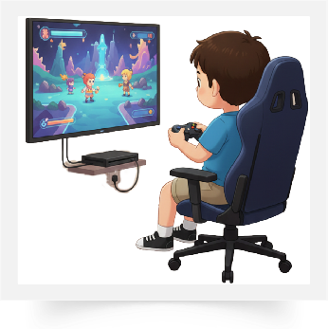
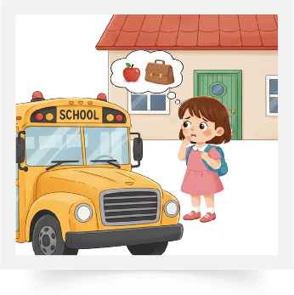
Répétons ensemble : En ligne – Fatiguer – Amusant – Développer – Jeux vidéo -Oublier.
En ligne
Fatiguer
Amusant
Développer
Jeux vidéo
Oublier

Slide 7
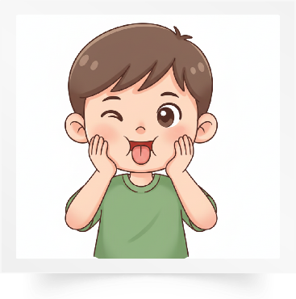
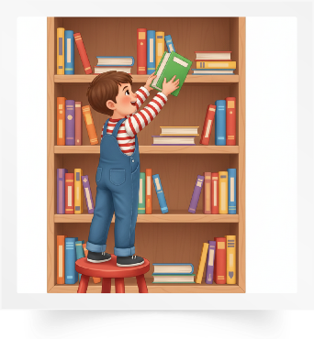
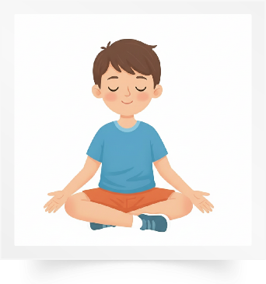

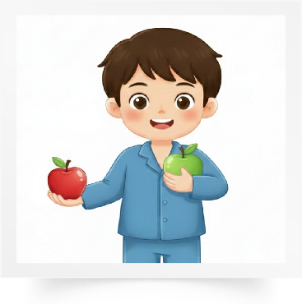

Répétons ensemble : Drôle – Petit – Calme – Un écran – Préférer – La différence.
Drôle
Petit
Calme
Un écran
Préférer
La différence

Slide 8
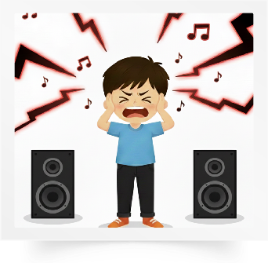
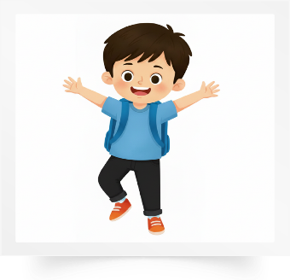
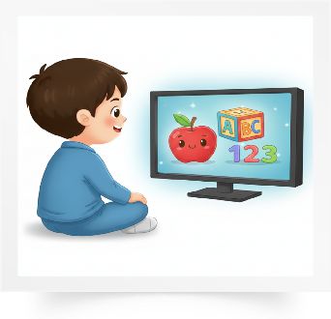
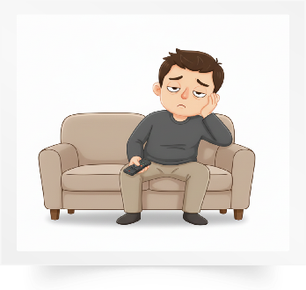
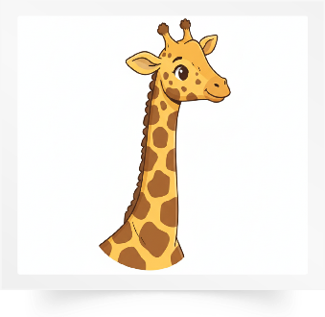
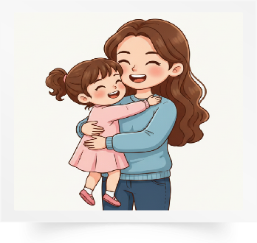
Répétons ensemble : Bruyant – Joyeux - ֤Éducatif – Ennuyeux – Long – Adorer.
Bruyant
Joyeux
Éducatif
Ennuyeux
Long
Adorer

Slide 9

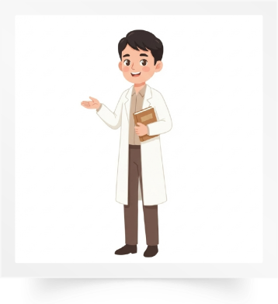
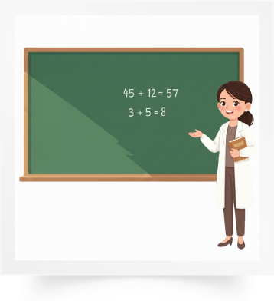
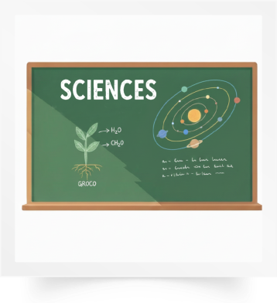

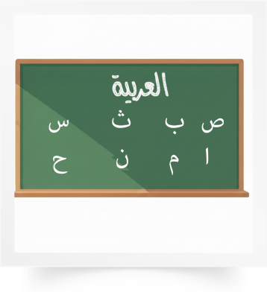

Répétons ensemble : Expliquer – la leçon – les sciences – les mathématiques – l’arabe _ le français.
Expliquer
La leçon
Les sciences
Les mathématiques
L’arabe
Le français

Slide 10
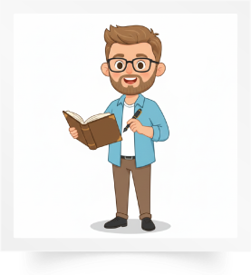
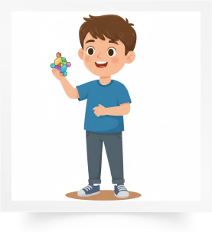
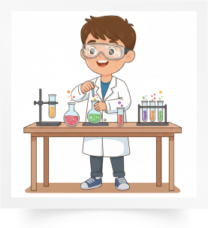
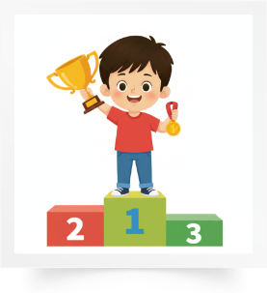
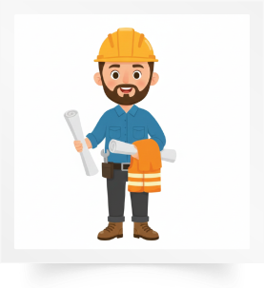
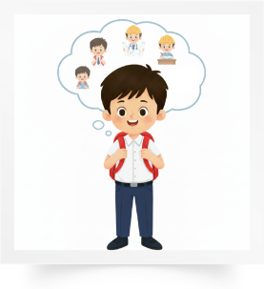
Répétons ensemble : un écrivain – découvrir – une expérience – le meilleur – un ingénieur - devenir.
Un écrivain
Découvrir
Une expérience
Le meilleur
Un ingénieur
Devenir

Slide 11
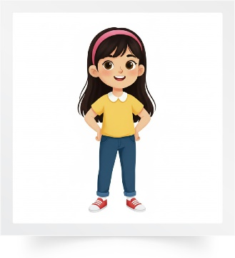
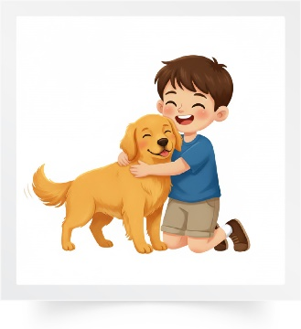
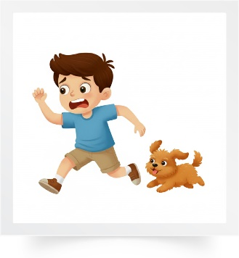
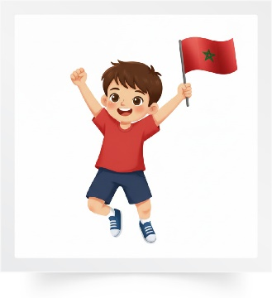
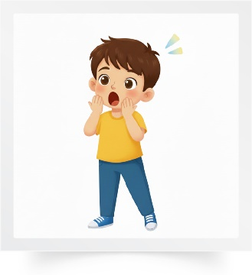
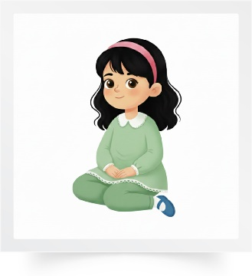
Répétons ensemble : Avoir confiance – Courageux – Avoir peur – Fier – Surpris -Calme.
Avoir confiance
Courageux
Avoir peur
Fier
Surpris
Calme

Slide 12
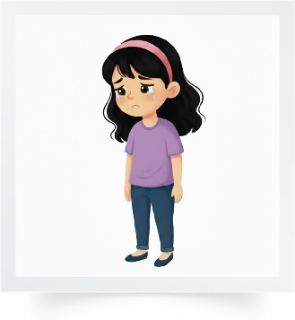
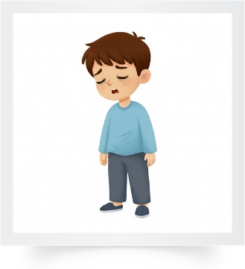
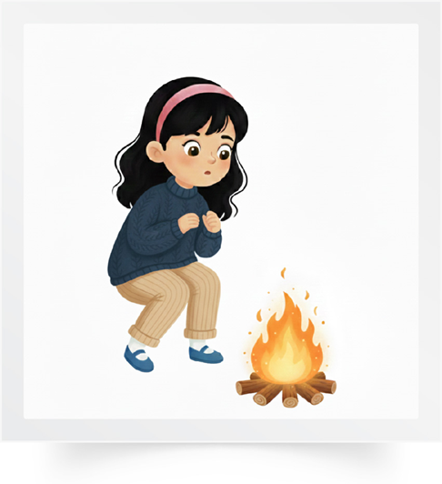
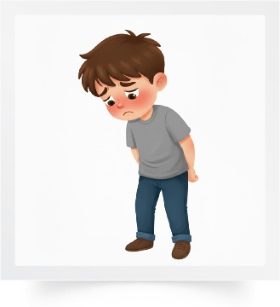
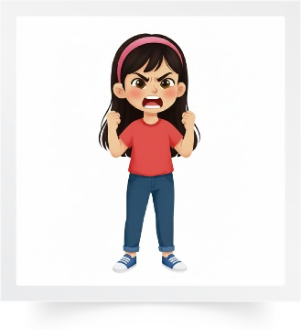
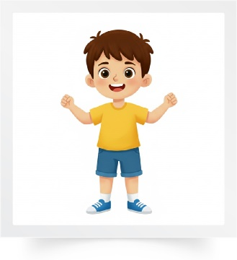
Répétons ensemble : Triste – Fatigué – dangereux – Avoir honte – Être en colère - Joyeux.
Triste
Fatigué
Dangereux
Avoir honte
Être en colère
Joyeux

Slide 13
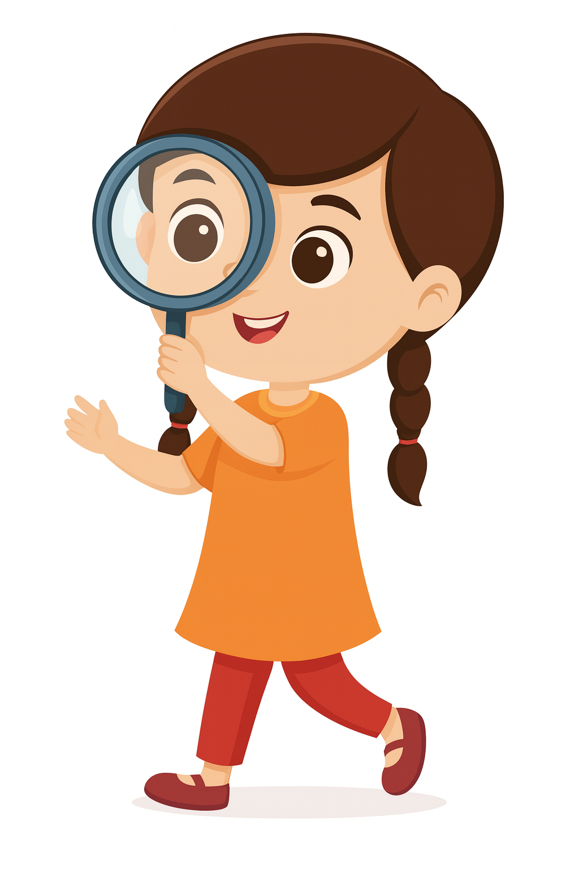
Nous allons jouer au jeu des mots invisibles.
Jeu des mots invisibles.

Slide 14
Observez bien les images. Je vais masquer deux images
Avoir confiance
Courageux
Avoir peur
Fier
Surpris
Calme

Slide 15
Quelles sont les images qui manquent ?
?
?

Slide 16
Les deux images qui manquent sont : Avoir confiance – Surpris.

Slide 17

Nous allons jouer au jeu des mots qui bougent.
Jeu des mots qui bougent

Slide 18




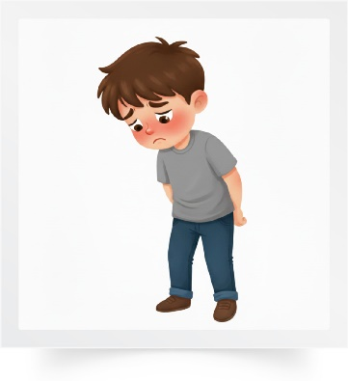
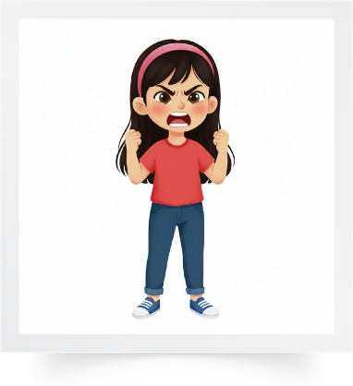
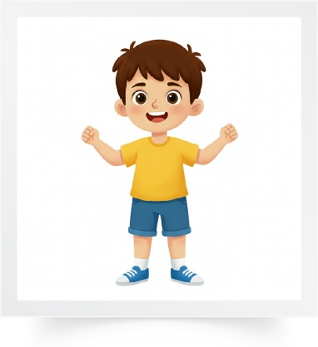
Observez bien. Je vais faire bouger deux images
Triste
Fatigué
Dangereux
Avoir honte
Être en colère
Joyeux

Slide 19





Quelles sont les deux images qui ont bougé ?

Slide 20
Les deux images qui ont bougé sont : fatigué et le joyeux.

Slide 21

Maintenant, nous allons faire de la lecture. Qui veut lire ce texte ?
Mona et Jad parlent de ce qui les rend heureux.
Mona dit : « Ce qui me rend heureuse, c’est passer du temps avec ma famille et jouer avec mes amies »
Jad répond : « Moi, ce qui me rend heureux, c’est faire du sport. Jouer au football me rend très content et ça me fait sourire. »

Slide 22
Qui veut expliquer ce texte dans sa langue ?
Mona et Jad parlent de ce qui les rend heureux.
Mona dit : « Ce qui me rend heureuse, c’est passer du temps avec ma famille et jouer avec mes amies »
Jad répond : « Moi, ce qui me rend heureux, c’est faire du sport. Jouer au football me rend très content et ça me fait sourire. »

Slide 23
Qui veut lire la question et y répondre ?
Qu’est-ce qui rend Mona heureuse?
Mona et Jad parlent de ce qui les rend heureux.
Mona dit : « Ce qui me rend heureuse, c’est passer du temps avec ma famille et jouer avec mes amies »
Jad répond : « Moi, ce qui me rend heureux, c’est faire du sport. Jouer au football me rend très content et ça me fait sourire. »

Slide 24
Ce qui rend Mona heureuse, c’est passer du temps avec sa famille.
Qu’est-ce qui rend Mona heureuse?
Mona et Jad parlent de ce qui les rend heureux.
Mona dit : « Ce qui me rend heureuse, c’est passer du temps avec ma famille et jouer avec mes amies »
Jad répond : « Moi, ce qui me rend heureux, c’est faire du sport. Jouer au football me rend très content et ça me fait sourire. »

Slide 25
Qui veut lire la question et y répondre ?
Qu’est-ce qui rend Jad heureux?
Mona et Jad parlent de ce qui les rend heureux.
Mona dit : « Ce qui me rend heureuse, c’est passer du temps avec ma famille et jouer avec mes amies »
Jad répond : « Moi, ce qui me rend heureux, c’est faire du sport. Jouer au football me rend très content et ça me fait sourire. »

Slide 26
Ce qui rend Jad heureux, c’est faire du sport.
Qu’est-ce qui rend Jad heureux?
Mona et Jad parlent de ce qui les rend heureux.
Mona dit : « Ce qui me rend heureuse, c’est passer du temps avec ma famille et jouer avec mes amies »
Jad répond : « Moi, ce qui me rend heureux, c’est faire du sport. Jouer au football me rend très content et ça me fait sourire. »

Slide 27

Prenez vos cahiers. Vous allez écrire un paragraphe en vous posant les questions suivantes. Je vais circuler entre les rangs pour vous aider.
À ton avis, quelle est la meilleure matière à l’école ?
Pourquoi ?
Comment je me sens ?
Qu’est-ce qui te rend fier ?

Slide 28

Qui veut lire son paragraphe ?

Slide 29

Maintenant, c’est l’activité des questions en rafales. Je vais désigner des élèves au hasard pour répondre. Tenez-vous prêts.
?
?
?

Slide 30

Comment ça va ?
?
Comment ça va ?

Slide 31
Qu’est-ce que tu aimes faire après l’école?
?
Qu’est-ce que tu aimes faire après l’école?

Slide 32

Qu’est-ce que tu n’aimes pas faire ?
?
Qu’est-ce que tu n’aimes pas faire ?

Slide 33

Est-ce que tu aimes les jeux vidéo? Pourquoi ?
?
Est-ce que tu aimes les jeux vidéo?
Pourquoi ?

Slide 34
Quel est ton dessin animé préféré ? Pourquoi ?
?
Quel est ton dessin animé préféré ?
Pourquoi ?

Slide 35
Quel est ton sport préféré ? Pourquoi ?
?
Quel est ton sport préféré ?
Pourquoi ?

Slide 36
Qu’est-ce qui te rend heureux?
?
Qu’est-ce qui te rend heureux?

Slide 37
Qu’est-ce qui te rend triste ?
?
Qu’est-ce qui te rend triste ?

Slide 38
Plan de la séance 6
Réservé à l’enseignant (e)
Vocabulaire.
Lire un texte.
Écrire un paragraphe.
Répondre à des questions en rafales.
2. Lecture offerte
Histoire de « Samir et le fantôme » .

Slide 39

Nous avons déjà vu le troisième épisode de l’histoire « Samir et le fantôme ». Qui veut nous rappeler ce qu’on a vu dans cet épisode ?

Slide 40

On va regarder le troisième épisode une nouvelle fois. Après, on verra le quatrième et dernier épisode. Soyez attentifs.

Slide 41



Lecture de la vidéo.

Slide 42

Maintenant, nous allons découvrir le dernier épisode de l’histoire « Samir et le fantôme ». Est-ce que vous êtes prêts ? Ecoutez bien.

Slide 43

Lecture de la vidéo.

Slide 44

Nous allons écouter l’histoire une deuxième fois. Soyez attentifs.

Slide 45
Lecture de la vidéo.

Slide 46

Comment semble Firasse ?

Slide 47
Firasse semble différent.
Firasse semble différent.

Slide 48

Qu’a dit Firasse à Samir ?

Slide 49
Firasse dit : « C’est ma dernière soirée avec toi ».
Firasse dit : « C’est ma dernière soirée avec toi ».

Slide 50

Qu’est-ce qui rend Firasse heureux ?

Slide 51
Firasse est heureux quand un élève devient courageux.
Firasse est heureux quand un élève devient courageux.

Slide 52

Qu’est-ce qui rend Firasse calme ?

Slide 53
Firasse est calme quand un élève n’a plus peur de se tromper.
Firasse est calme quand un élève n’a plus peur de se tromper.

Slide 54

Qu’est-ce qui rend Firasse fier ?

Slide 55
Firasse est fier quand un élève réussit sans mon aide.
Firasse est fier quand un élève réussit sans mon aide.

Slide 56

Qu’est-ce qui rend Firasse triste ?

Slide 57
Firasse est triste quand un élève n’a honte de se tromper.
Firasse est triste quand un élève n’a honte de se tromper.

Slide 58

Que dit Firasse avant de disparaitre ?

Slide 59
Firasse dit : « Continue. Je crois en toi ».
Firasse dit : « Continue. Je crois en toi ».

Slide 60

Que pensez vous de cette histoire ?

Slide 61

A la maison, écrivez trois phrases que vous avez retenues de cette histoire.

Slide 62

La séance d’aujourd’hui est terminée. À bientôt.

